Slide 1
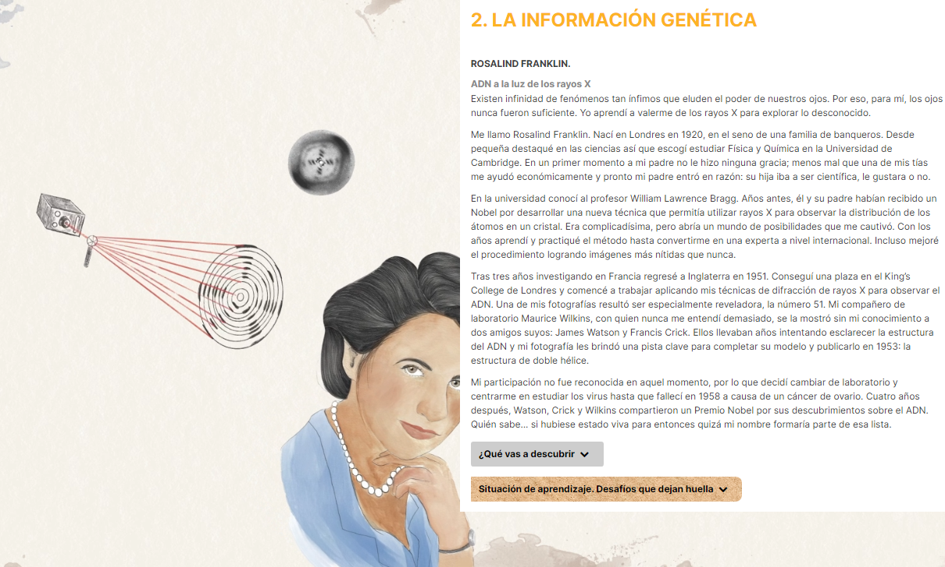
2.- LA INFORMACIÓN GENÉTICA

Slide 2
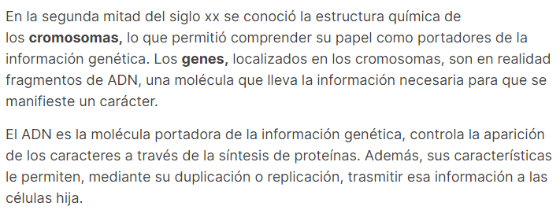
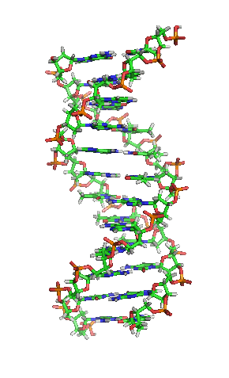
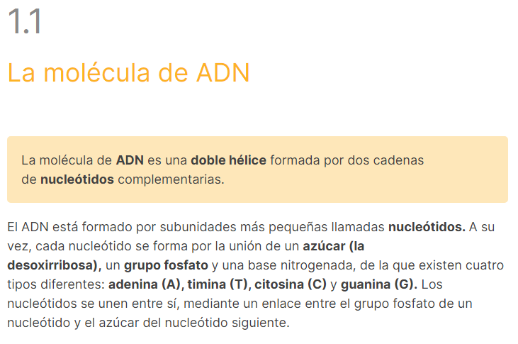
2 cadenas de nucleótidos
La doble hélice de ADN

Slide 3
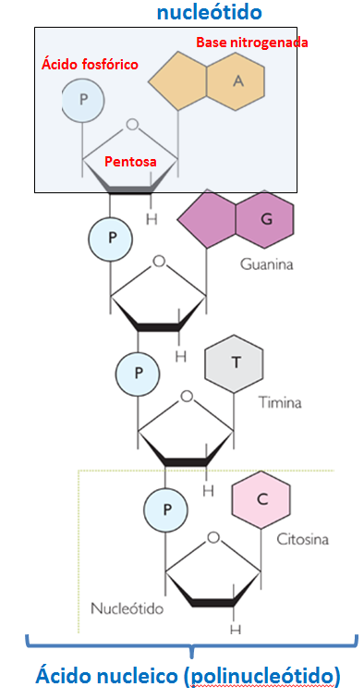
Azucar (desoxirribosa)
Cadena de nucleótidos en el ADN

Slide 4
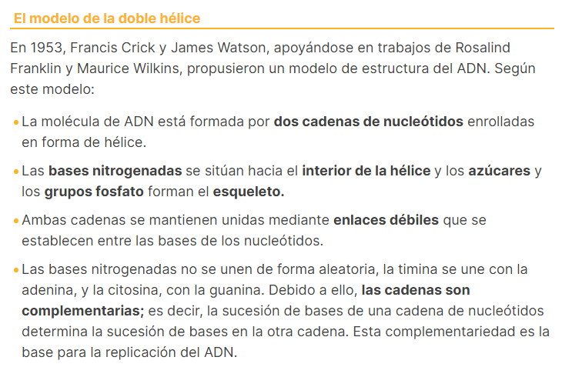
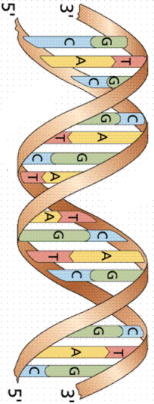
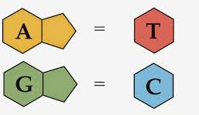

Slide 5
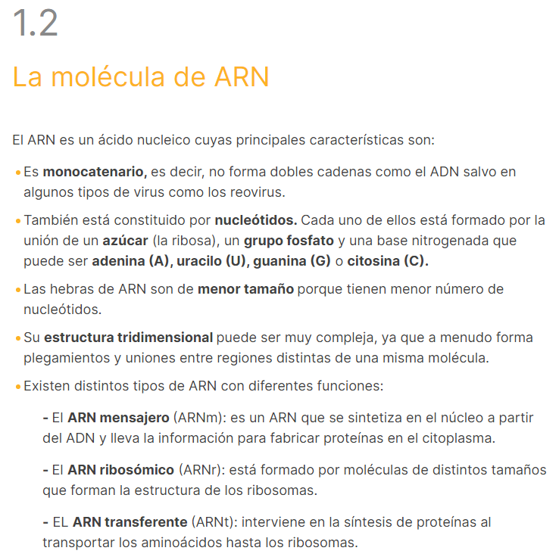
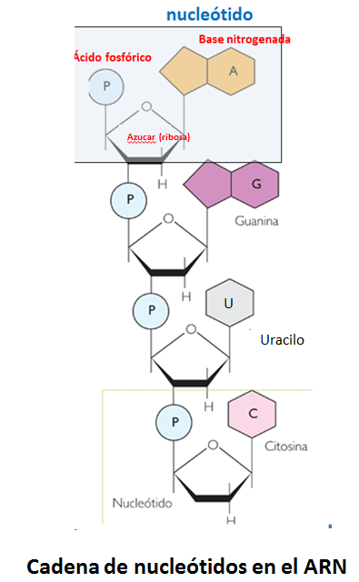

Slide 7
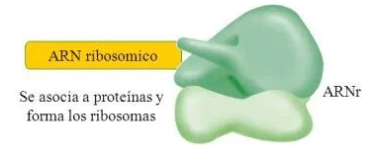

Slide 8
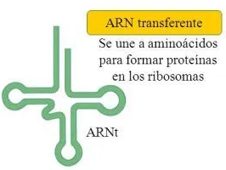

Slide 9
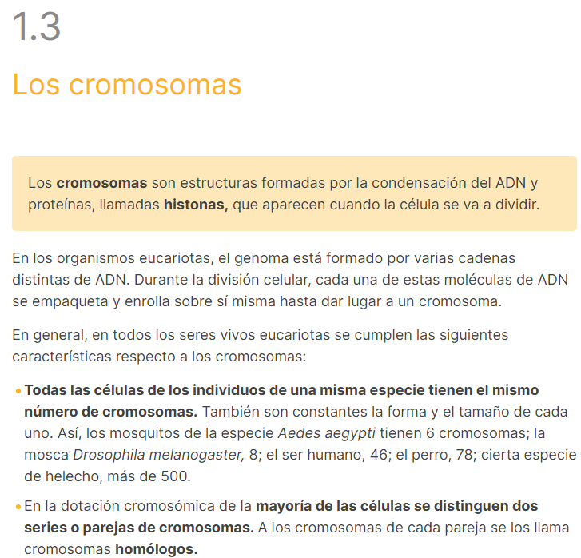
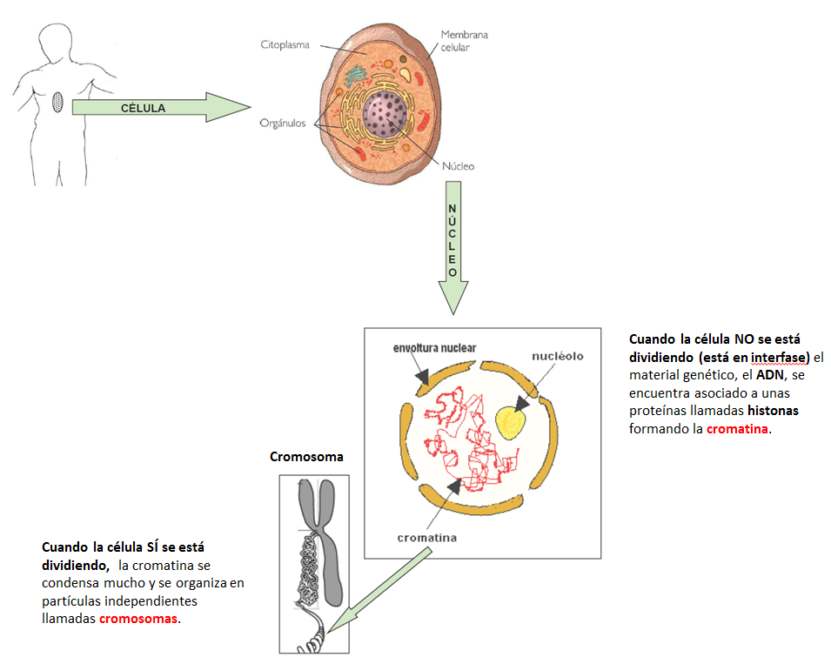

Slide 10
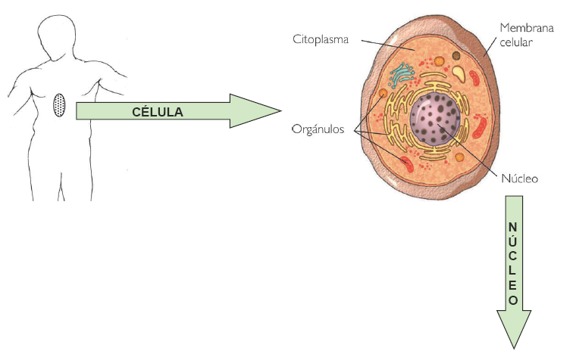
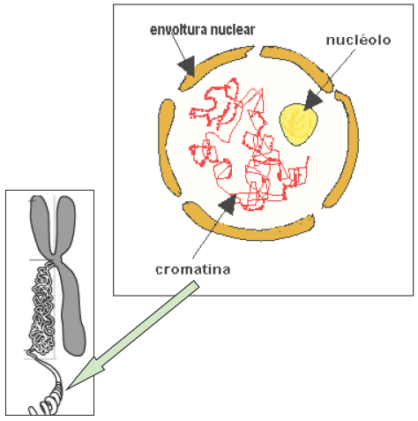
Cuando la célula NO se está dividiendo (está en interfase) el material genético, el ADN, se encuentra asociado a unas proteínas llamadas histonas formando la cromatina.
Cromosoma
Cuando la célula SÍ se está dividiendo, la cromatina se condensa mucho y se organiza en partículas independientes llamadas cromosomas.

Slide 11
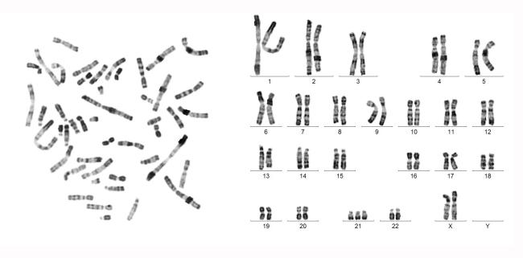
Cada una de las células de un ser humana tiene 46 cromosomas, dispuestos en parejas, es decir, hay 23 parejas de cromosomas homólogos.

Slide 12
En la especie humana 2n = 46, hay 23 parejas de cromosomas homólogos, es por tanto una especie diploide.

Slide 13
44 autosomas (22 pares) de la especie humana.
2 cromosomas sexuales (1 par) de la especie humana.

Slide 14
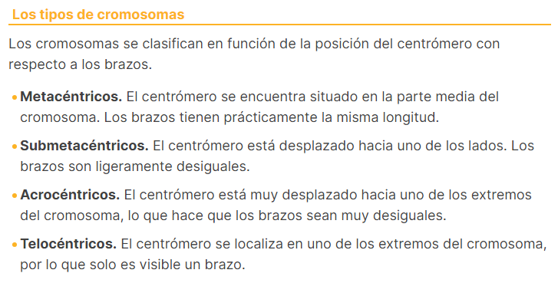
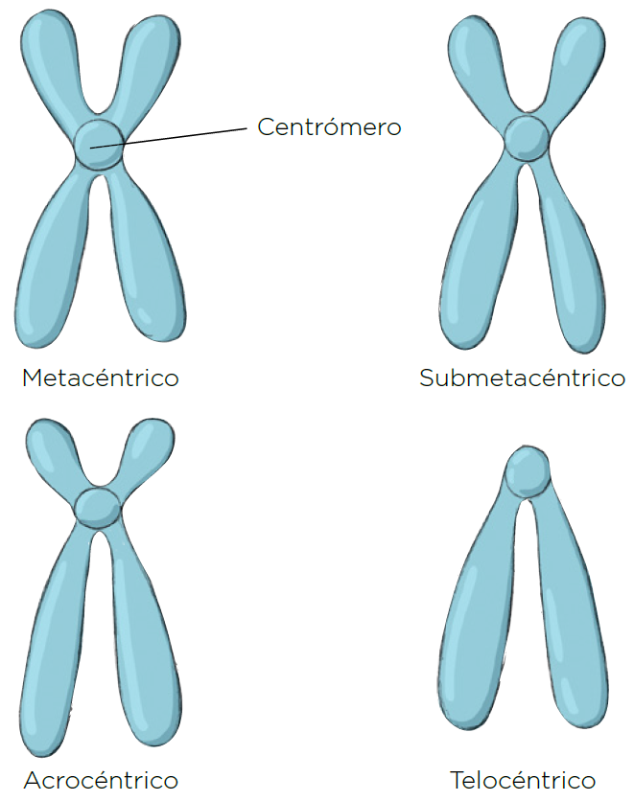
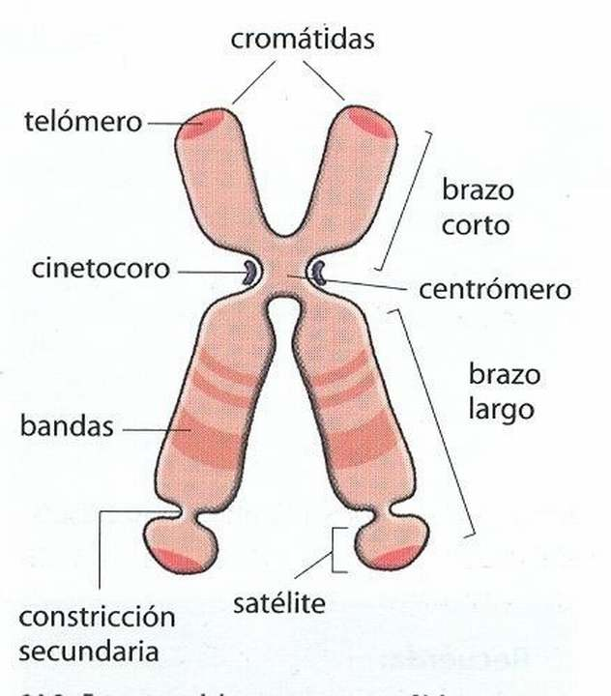
Partes de un cromosoma
Tipos de cromosomas

Slide 15
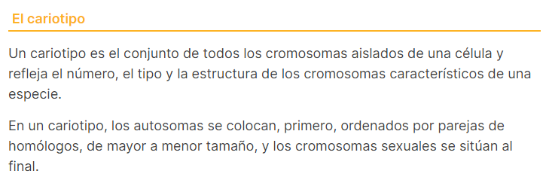
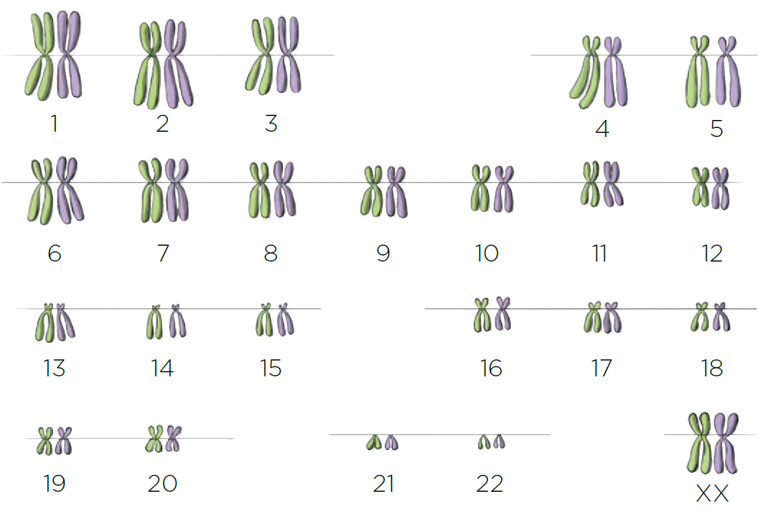

Slide 16
Cariotipo humano

Slide 17
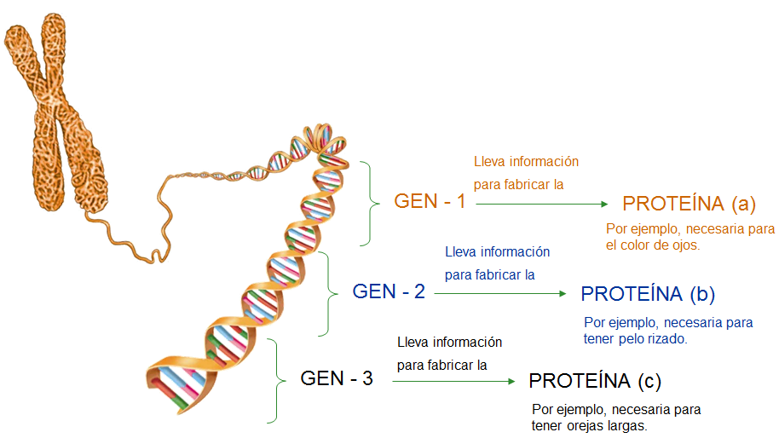

Slide 18
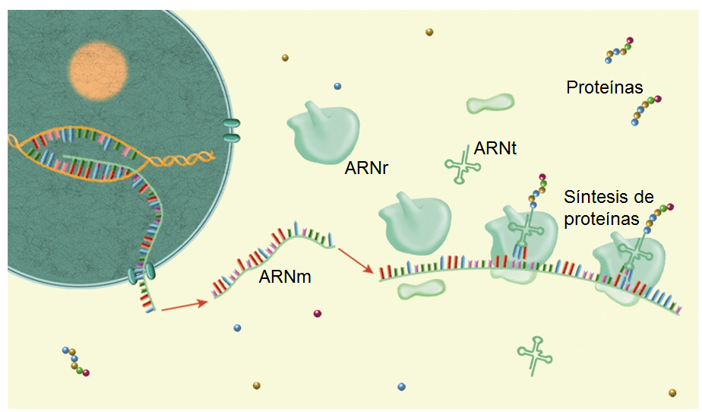
Transcripción

Slide 19
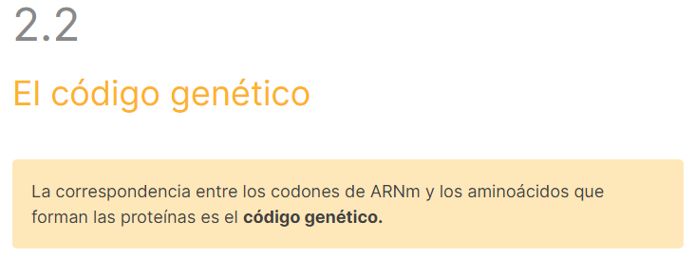

Slide 20
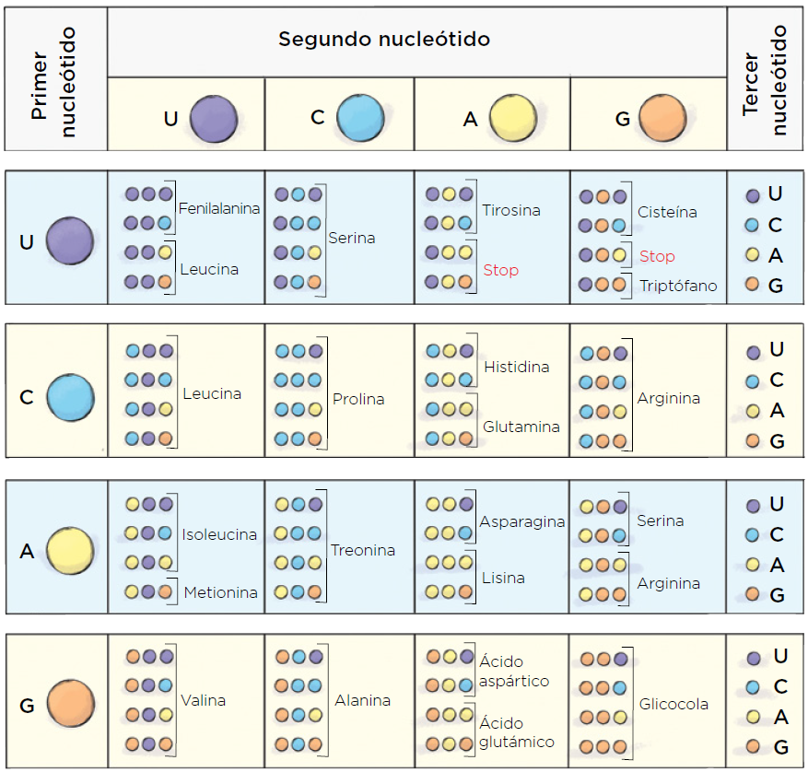

Slide 21
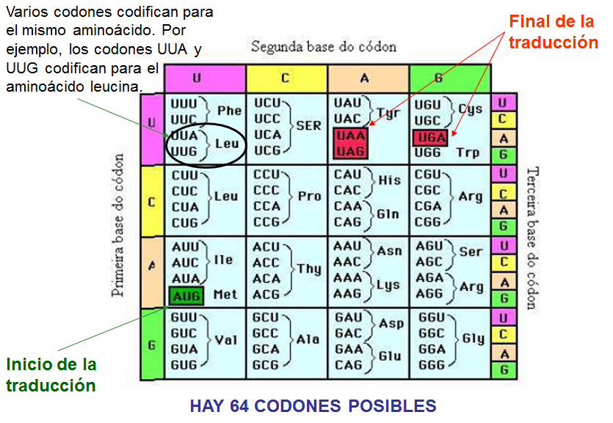

Slide 22
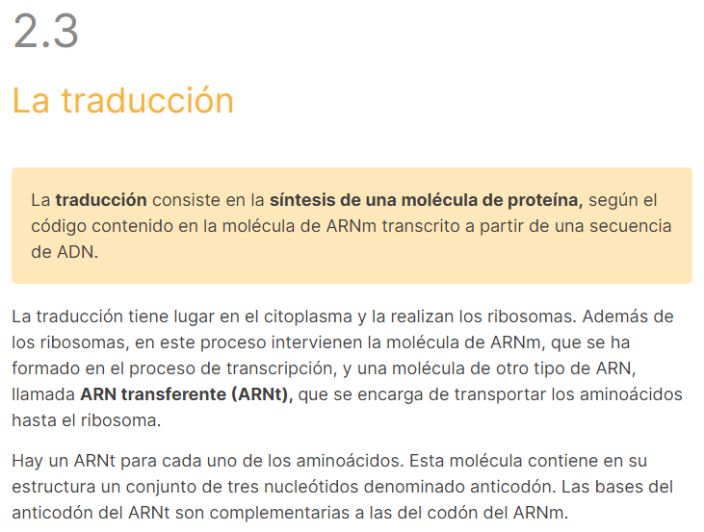

Slide 23
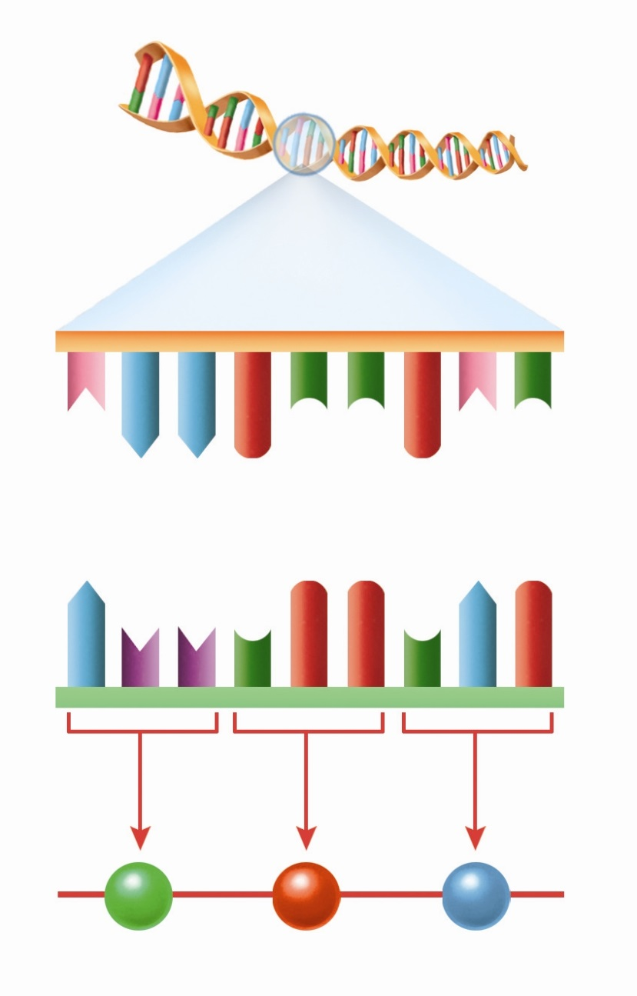
GEN
La descodificación de la información del ADN se realiza en 2 fases:
Transcripción del mensaje. Consiste en copiar la información genética contenida en una porción del ADN, a una molécula de ARNm. En los eucariotas, la transcripción tiene lugar en el núcleo. La doble hélice de ADN se abre y una de sus cadenas constituye el molde para sintetizar una molécula de ARNm. Esta molécula de ARNm se sintetiza siguiendo las reglas de complementariedad de bases. En este proceso, la base complementaria de la adenina (A) es el uracilo (U), ya que el ARN carece de timina (T).
Cadena de ADN
T
A
A
G
C
C
G
T
C
TRANSCRIPCIÓN
Cadena de ARN
A
U
U
C
G
G
C
A
G

Slide 24
C
C
codón
codón
codón
Traducción del mensaje. Consiste en traducir el mensaje contenido en el ARNm al lenguaje de las proteínas. El ARNm traslada la información desde el núcleo hasta el citoplasma donde los ribosomas “leen” la información en forma de tripletes. Cada uno de estos tripletes se llaman codón y se “traducen” al lenguaje de las proteínas siguiendo un código en el que cada codón especifica un aminoácido concreto. De esta manera, la secuencia de bases de ARNm establece el orden en el que se van añadiendo los aminoácidos en la cadena polipeptídica que formará la proteína. El ARNt es la molécula que transporta los aminoácidos hasta el ribosoma.
TRADUCCIÓN
aminoácido
aminoácido
aminoácido
POLIPÉPTIDO
(PROTEÍNA)

Slide 25
aminoácido
ARNt
UAA
anticodón
Cada molécula de ARNt porta en uno de sus extremos un aminoácido concreto, además tiene un triplete de nucleótidos, llamado anticodón, complementario de un codón determinado del ARNm. De esta manera, si el codón del ARNm es UGG, el anticodón complementario del ARNt será ACC, y el aminoácido que portará será el triptófano (Trp).
Así, los ARNt van añadiendo aminoácidos a la cadena polipeoptídica en formación, según el orden de los codones del ARNm.
La correspondencia entre los codones del ARNm y los anticodones que forman las proteínas recibe el nombre de código genético.

Slide 26
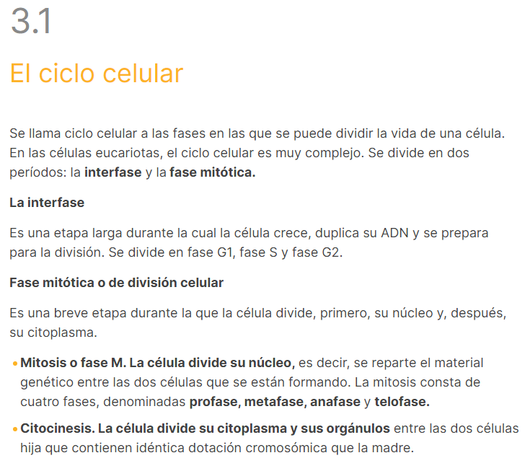

Slide 27
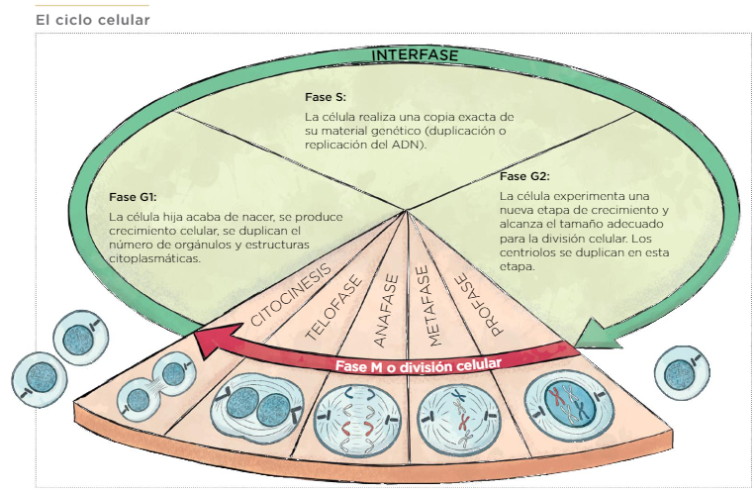

Slide 28
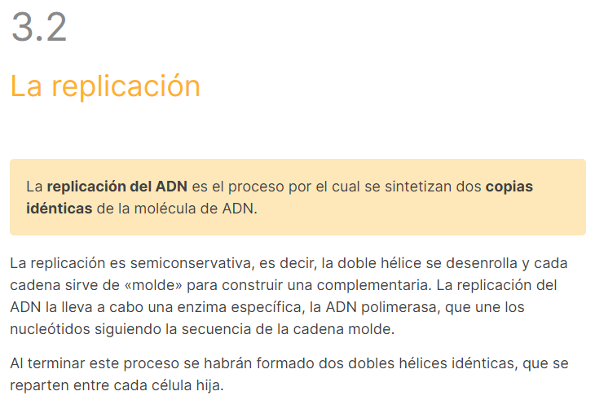

Slide 29
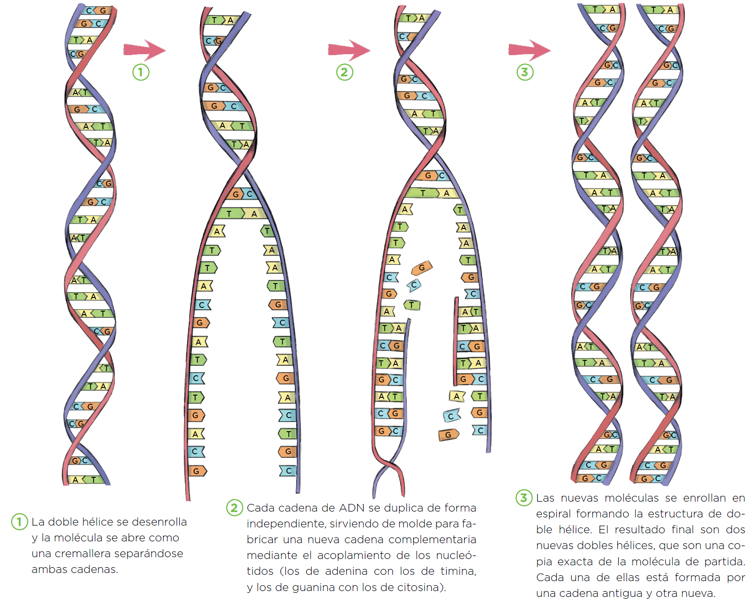

Slide 30
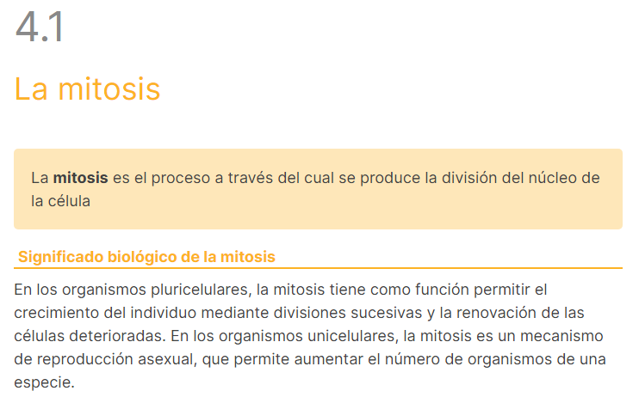

Slide 31
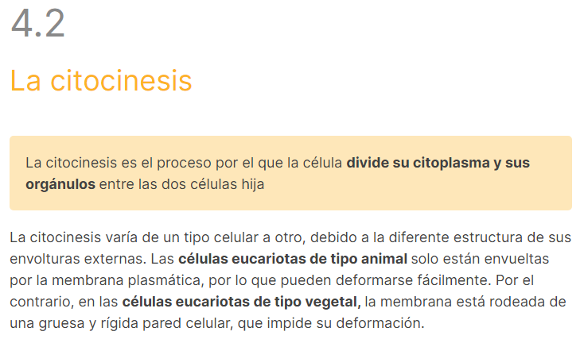

Slide 32
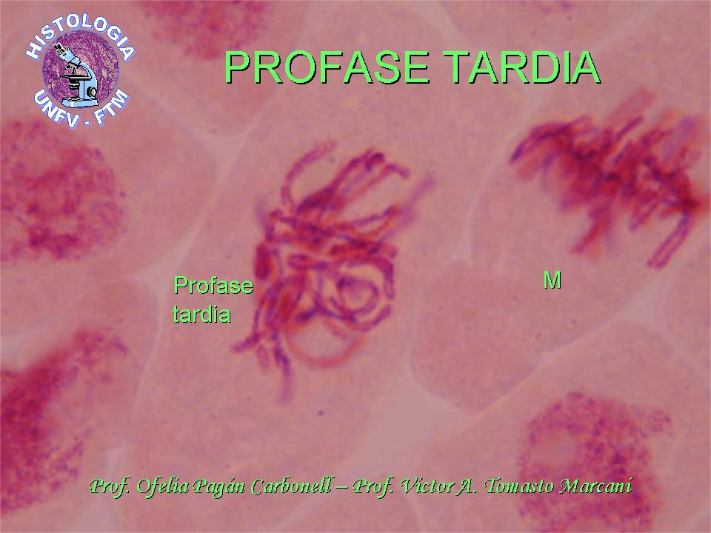

Slide 33
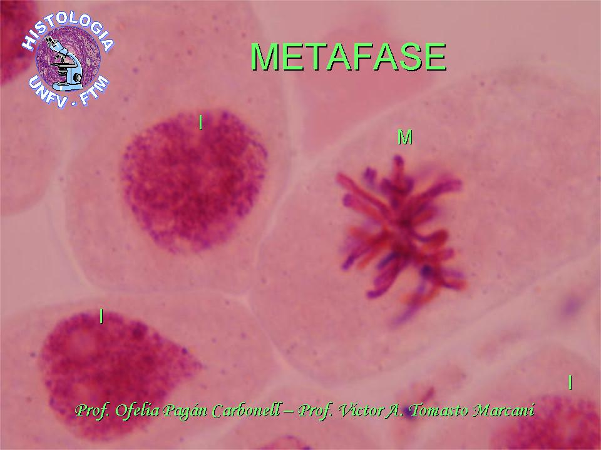

Slide 34
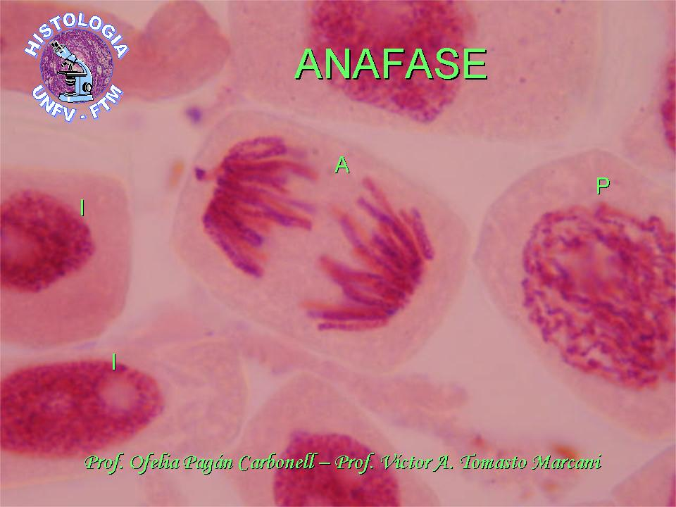

Slide 35
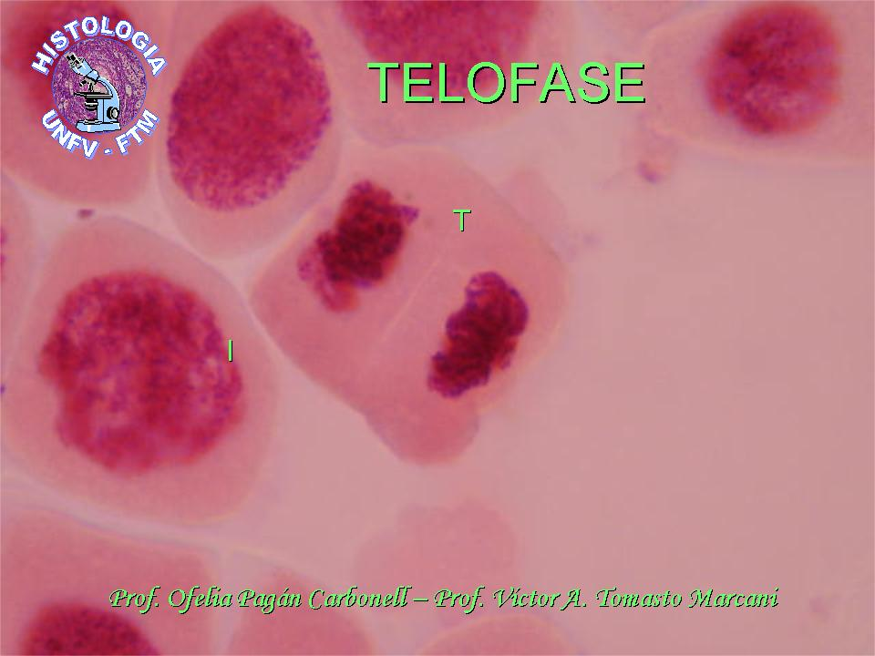

Slide 36
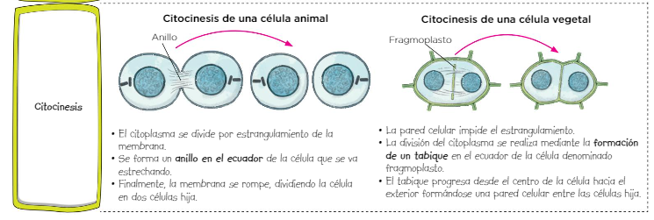

Slide 37
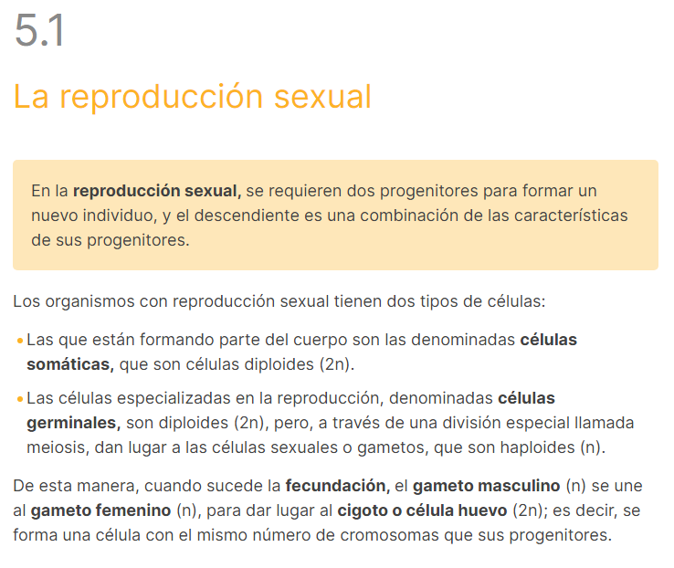

Slide 38
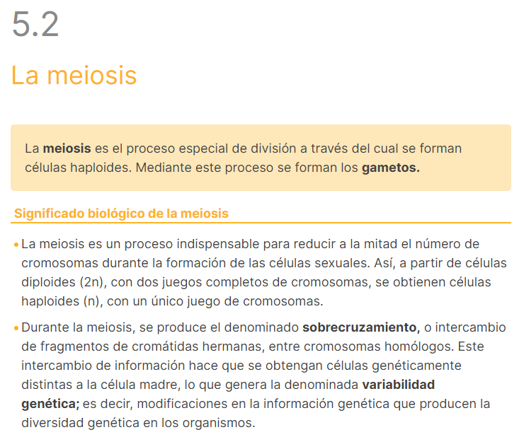

Slide 39
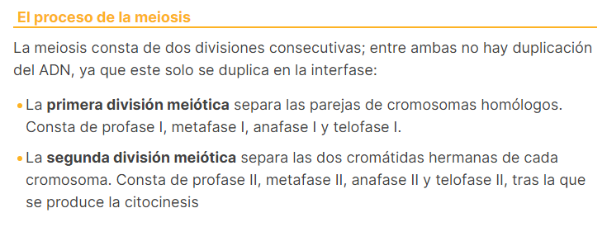
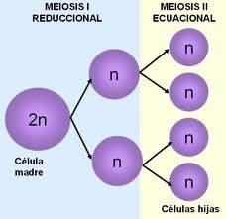

Slide 40
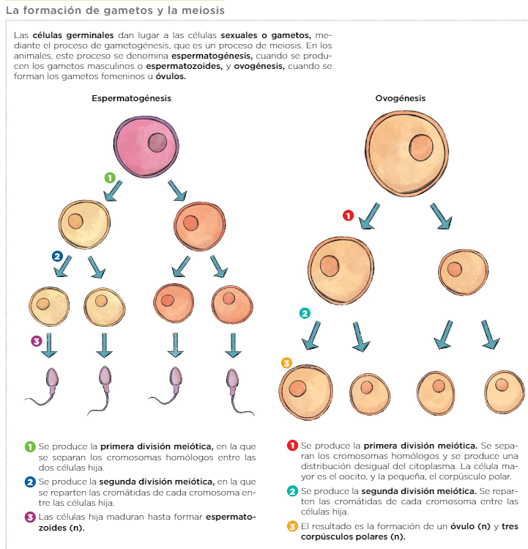

Slide 41
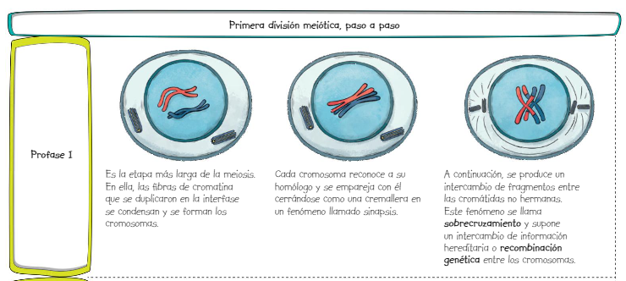

Slide 42
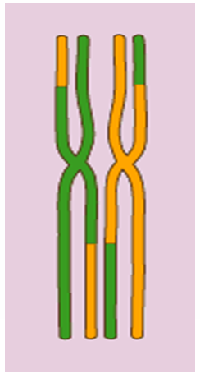

Slide 43
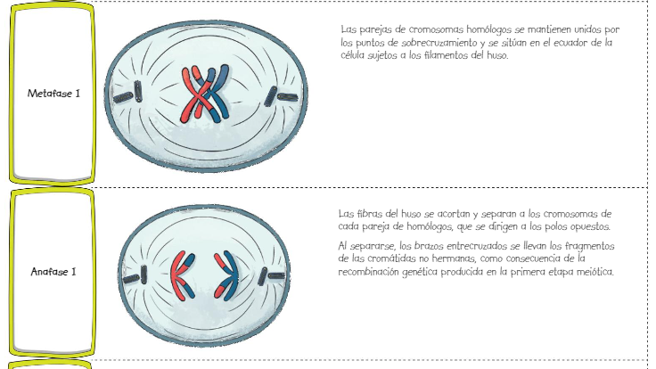

Slide 45
